Slide 1
Талисман SQL: Учет платных услуг
www.talisman-sql.ru

Slide 2
Схема работы:

Slide 3
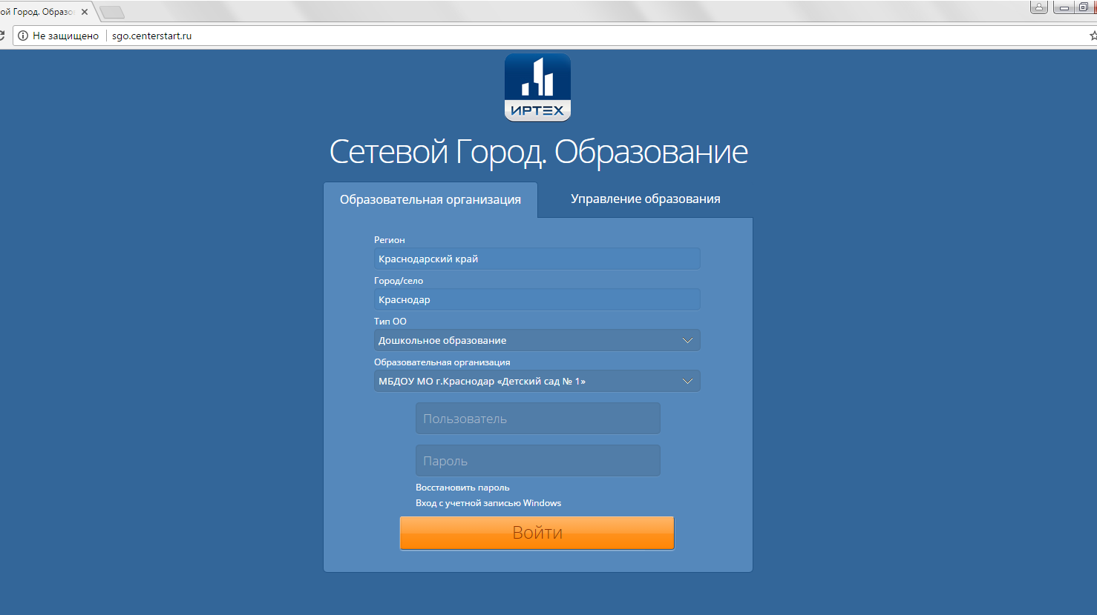
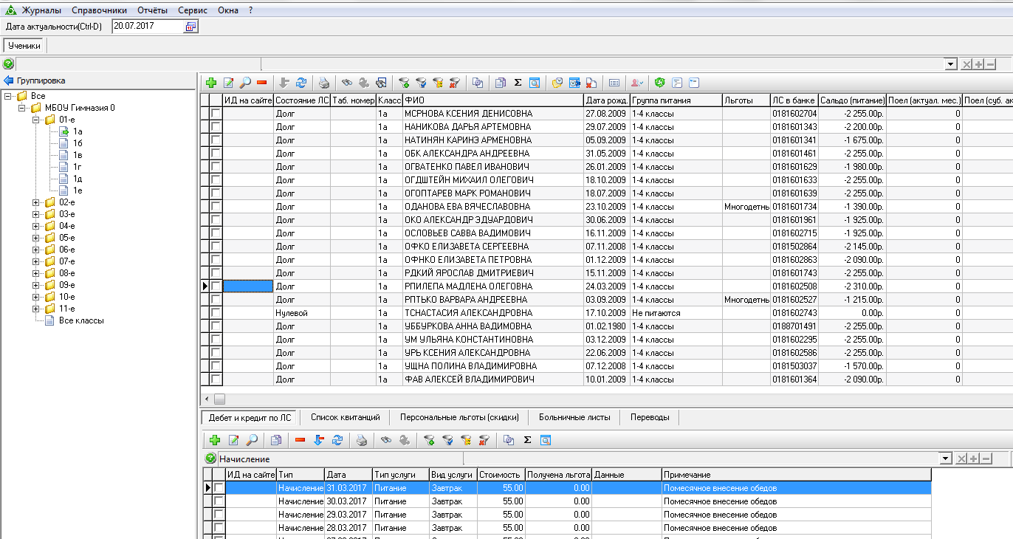
Учет платных услуг
Программа позволяет конвертировать (загрузить) список учеников из Сетевого Города. Каждому ученику автоматически присваивается уникальный номер лицевого счета, который используется банками для проведения оплат.

Slide 4
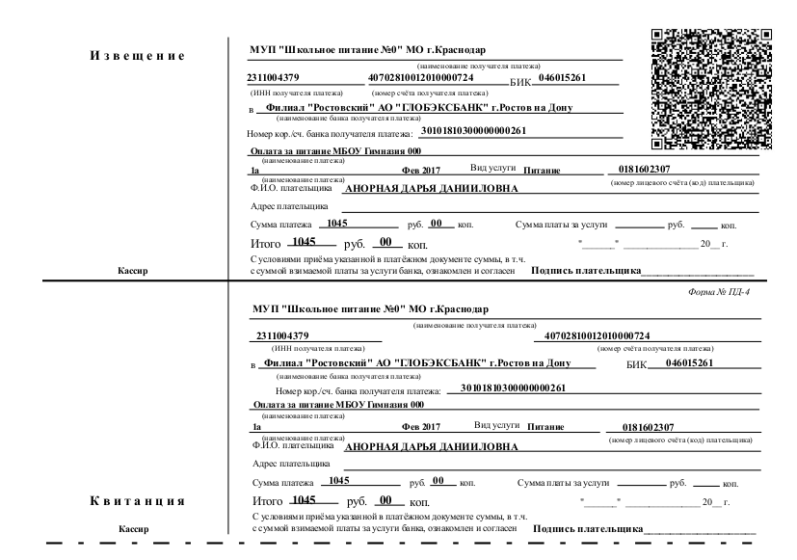
Учет платных услуг
Программа имеет возможность расчета суммы начисления по услугам десятью различными методиками и формирования квитанции с рассчитанной суммой и с QR-кодом для автоматизации считывания всей информации и быстрой оплаты в терминалах и кассах банка:
Фактическая сумма за месяц (ФАКТ ЗА ПЕРИОД).
Текущая задолженность с учетом оплат (ФАКТ САЛЬДО).
Фактическая сумма начислений за вычетом квитанций на аванс (ФАКТ БЕЗ АВАНСА).
Предоплата за месяц без учета пропусков за предыдущий период (ПРЕДОПЛАТА ЧИСТАЯ).
Предоплата за месяц с учетом пропуском за предыдущий период (ПРЕДОПЛАТА С ПЕРЕСЧЕТОМ).
Предоплата за период минус пропуски за выбранный период (ПРЕДОПЛАТА С ИЗМЕНЯЕМЫМ ПЕРИОДОМ ПЕРЕСЧЕТА).
Предоплата за месяц с учетом пропусков за предыдущий период, плюс текущая задолженность (ПРЕДОПЛАТА ПОЛНАЯ).
Предоплата за месяц с учетом пропусков за предыдущий период, за вычетом квитанции аванса (ПРЕДОПЛАТА С ПЕРЕСЧЕТОМ БЕЗ АВАНСА).
Фиксированная сумма аванса вносимая пользователем (АВАНС ФИКСИРОВАННЫЙ).
Ввод суммы вручную на конкретного человека (ВВОД ВРУЧНУЮ).

Slide 5
Учет платных услуг
Также, программа позволяет работать без квитанций, по балансу лицевого счета. На лицевой счет родители переводят сумму, и затем из этой суммы списывается цена обеда. При приближении баланса счета к нулю уведомляют родителей, чтобы они пополнили счет.

Slide 6
Учет платных услуг
Программа поддерживает электронный документооборот с банками: производит выгрузку начислений по всей школе в банк и загрузку из банка поступивших оплат по лицевому счету ученика.

Slide 7
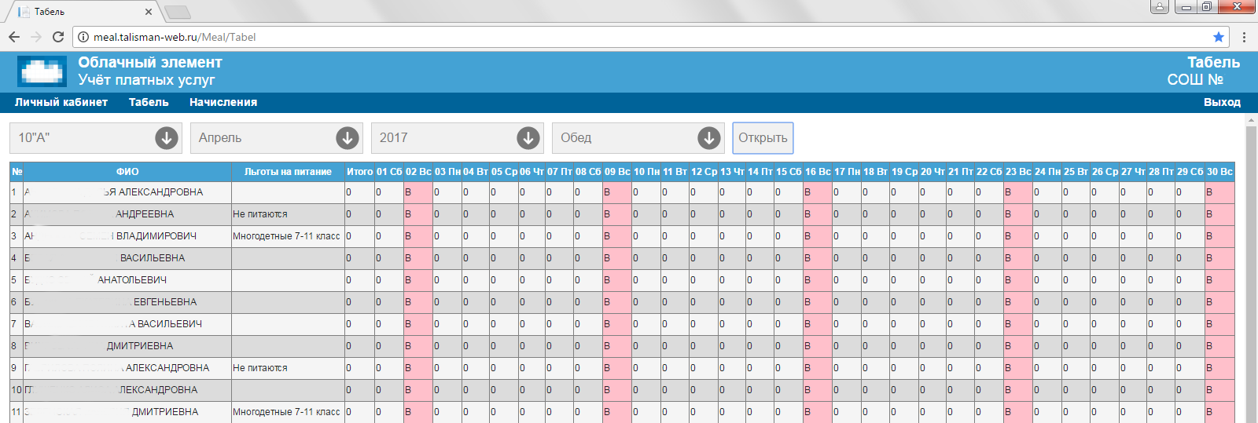
Учет платных услуг
Программа позволяет заполнять табель о пользовании услугами онлайн, на сайте.

Slide 8
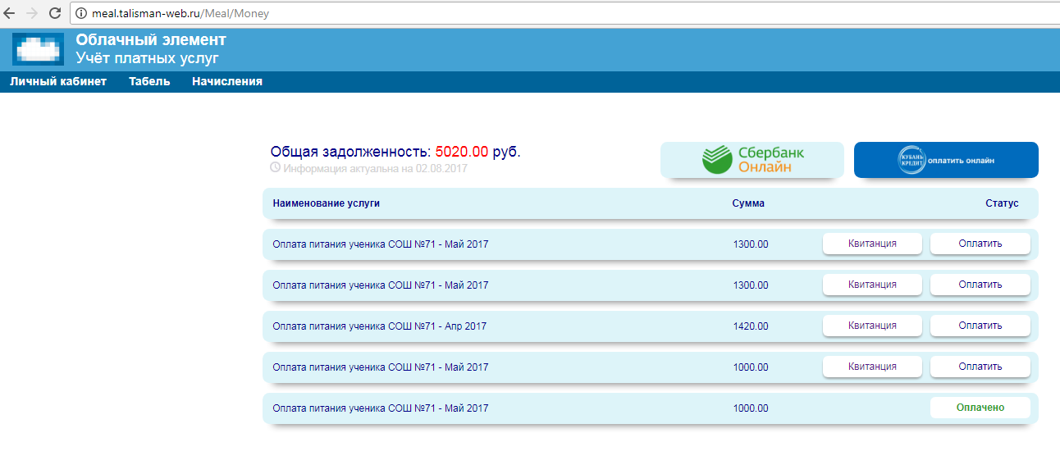
Учет платных услуг
В личном кабинете программы родители могут оплатить услуги за питание онлайн, картой любого банка, либо скачать квитанцию с сайта и оплатить в отделении банка, а также просмотреть историю начислений и оплат по услугам.

Slide 9
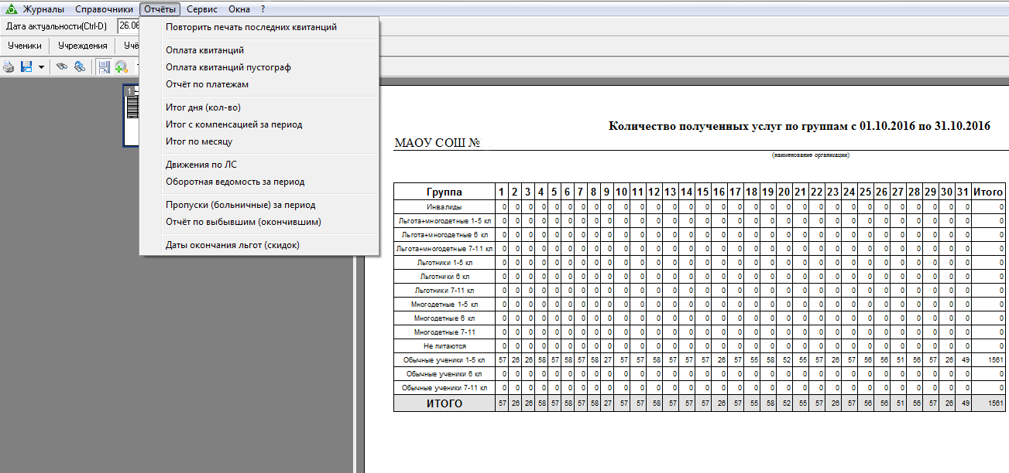
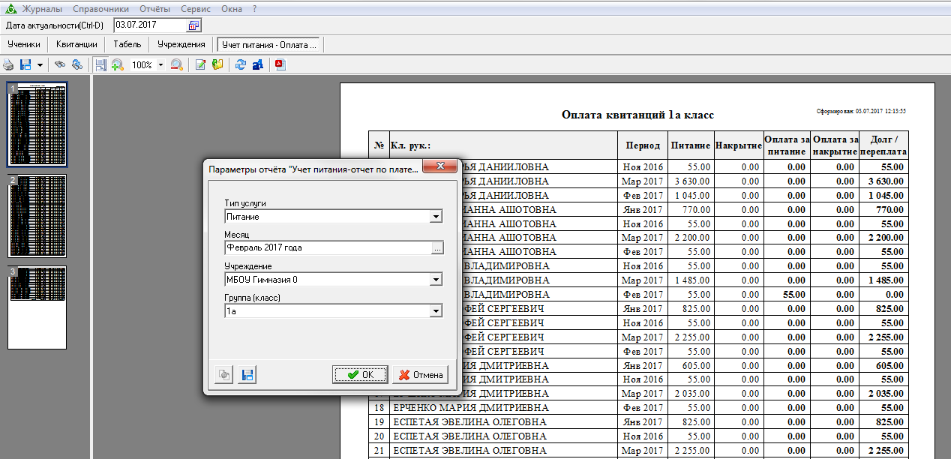
Учет платных услуг
Программа позволяет формировать различные отчеты, с выборкой по периодам и другим параметрам:
Оборотная ведомость за период.
Пропуски (больничные) за период.
Отчет по выбывшим (окончившим).
Даты окончания льгот (скидок).
Отчет по платежам.
Итог за месяц.
Итог с компенсацией за период.
Движения по ЛС (лицевому счету).

Slide 10
Учет платных услуг
По желанию заказчика программа может быть изменена и дополнена, отчеты могут быть скорректированы, дополнены, или созданы новые.

Slide 11
Учет платных услуг позволяет:
Директору школы:
Сократить до нуля задолженность перед поставщиками платных услуг (Комбинатом школьного питания (КШП) и другими).
Исключить возможность появления невыясненных и потерянных платежей.
Экономить бумагу и средства при переходе на электронное дистанционное обслуживание (работа без бумажных квитанций – онлайн оплата, родитель может скачать квитанцию с сайта).
Разгрузить ответственных за питание и классных руководителей путем автоматизации начислений за питание и сбора оплат.
Повысить престиж обучения в данной школе.
Обеспечить лояльность родителей к руководству школы.

Slide 12
Учет платных услуг позволяет:
Ответственному за питание в школе:
Экономить время и уменьшить трудозатраты за счет сокращения ручной работы.
Вести учет питания, платных услуг и задолженности по каждому ученику.
Рассчитывать десятью различными методиками суммы за питание (аванс, предоплата, по факту и т.д.).
Автоматически формировать и распечатывать квитанции с QR-кодом.
Выгружать начисления за питание и другие платные услуги в банк и в КШП.
Загрузить из банка и автоматически разнести оплаты по каждому ученику.
Быстро и легко проводить сверку расчетов с поставщиками платных услуг.
Вносить льготы и автоматически контролировать срок их действия.
Формировать необходимую отчетность (отчет по платежам, движения по лицевому счету ученика, оборотная ведомость за период, итог с компенсациями за период, отчет по выбывшим ученикам и т.д.).
Добавлять различные группы питающихся и вести учет в разрезе этих групп.
Вести реестр больничных листов учеников.
Собирать жалобы от родителей через сайт, что позволяет экономить время и нервы.

Slide 13
Учет платных услуг позволяет:
Директору КШП:
Ускорить и упорядочить поступление платежей за питание.
Видеть начисления за питание по каждой школе.
Быстро и легко проводить сверку расчетов со школами.
Легко планировать свои расходы и доходы.

Slide 14
Учет платных услуг позволяет:
Родителю:
Оплатить на сайте картой любого банка за питание своего ребенка.
Быстро и просто скачать и оплатить квитанцию за услуги питания ребенка через интернет.
Моментально и безошибочно оплатить квитанцию с QR-кодом за услуги питания ученика в терминалах и кассах банка.
В онлайн режиме на сайте видеть и контролировать сумму начислений и оплат за питание и другие платные услуги.
Сверять информацию о полученных услугах, используя табель посещаемости на сайте.
Подавать через сайт жалобы по неверно заполненному табелю посещаемости или неверным начислениям, что позволяет экономить личное время.

Slide 15
Учет платных услуг успешно используют:
Школа № 71
Школа № 10
Школа № 51
Школа № 98
Школа № 53
Школа № 61
Школа № 2
Школа № 19
Школа № 94
Лицей № 12
Гимназия № 18
Гимназия № 88
А также программа успешно внедрена и работает в школах Краснодарского края.

Slide 16
Контактные данные:
Телефоны: +7-900-25-900-60, (861)275-30-50; +7-918-440-18-18.
E-mail: automatcenter@mail.ru
350042 г. Краснодар ул. Садовая, д.166/1

